Slide 1
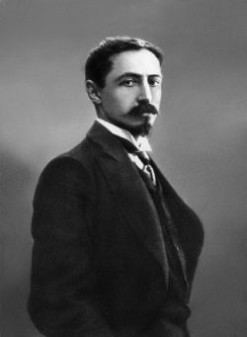
Творчество И.А. Бунина в 11 классе
Презентация к уроку по рассказу «Легкое дыхание»
О.С. Лупачёва
Симферополь, 2014

Slide 2
Писатели о Бунине
«Первейший мастер в литературе русской». М.Горький
«Проза Бунина не столько проза поэта, сколько проза художника – в ней чересчур много живописи». Ю. В. Трифонов
«Мастерство Бунина для нашей литературы чрезвычайно важный пример – как нужно обращаться с русским языком, как нужно видеть предмет и пластически изображать его. Мы учимся у него мастерству слова, образности и реализму». А. Н. Толстой

Slide 3
Путь к известности
Родился в 1870 году в Воронеже, в семье обедневшего потомка старинного дворянского рода.
Ко времени рождения Ивана семья совсем обнищала.
С молодых лет ему приходилось работать.
В 19 лет ушел из дома, знал что уходит в литературу – к тому времени напечатал уже 2 стихотворения в журнале «Родина».
В 1901 году его сборник «Листопад» удостоен Пушкинской премии Российской академии наук.

Slide 4
Из истории создания рассказа «Легкое дыхание»
«Забрел я однажды зимой на одно маленькое кладбище на Капри и натолкнулся на могильный крест с фотографическим портретом на выпуклом фарфоровом медальоне какой-то маленькой девушки с необыкновенно живыми и радостными глазами. Девушку эту я тотчас же сделал мысленно русской, Олей Мещерской, и, обмакнув перо в чернильницу, стал выдумывать рассказ…»

Slide 5
Ознакомление с содержанием рассказа
Комментированное чтение основных эпизодов
Анализ текста
Обсуждение прочитанного
Подготовка к домашнему
сочинению

Slide 6
Образ Ольги Мещерской
Портрет героини рассказа
Изменения в характере девушки
Беседа в кабинете начальницы
Неожиданное признание Ольги
Алексей Михалыч Малютин – брат начальницы – её первый мужчина
Трагическая смерть Ольги

Slide 7
Почему Бунин назвал рассказ «Легкое дыхание»?
Чему учит данное произведение?
Считаете ли вы актуальным сюжет рассказа относительно нашего времени?
Какие аргументы вы могли бы привести, чтобы убедить кого-то познакомиться с данным рассказом?

